Slide 1
Notions et contenus | Capacités exigibles
- Flux thermique conductif en géométrie unidi-mensionnelle ; résistance thermique. | - Exploiter la relation entre ﬂux thermique, résistance thermi-que et écart de température, l’expression de la résistance thermique étant fournie.
- Flux thermique conducto-convectif : loi de New-ton. - Modélisation de l’évolution de la température d’un système incompressible et indilatable au contact d’un thermostat. | - Effectuer un bilan d’énergie pour un système incompres-sible et indilatable en contact avec un thermostat : établir et résoudre l’équation différentielle vériﬁée par la température du système.
- Approche descriptive du rayonnement du corps noir. Loi du déplacement de Wien, loi de Stefan-Boltzmann. | - Utiliser les expressions fournies des lois du déplacement de Wien et de Stefan-Boltzmann pour expliquer qualitativement l’effet de serre.

Slide 2
I- Définition générale du FLUX THERMIQUE
Un transfert thermique n’a pas lieu instantanément
Energie (en J)
 Définition :
Le flux thermique Φ_{reçu} algé-briquement reçu par un système est égal au rapport de la quantité d’énergie ther-mique Q_{reçu} (ou δQ_{reçu}) algébriquement re-çue par celui-ci divisée par la durée Δt (ou dt) pendant laquelle il la reçoit.
Flux thermique (en W)
Durée (en s)
Le flux thermique est aussi appelé PUISSANCE THERMIQUE.
 Interprétation du signe : un flux thermique algébriquement reçu est une grandeur algébrique : sa valeur pourra donc être positive ou négative.
• Φ_{reçu} > 0 :
• Φ_{reçu} < 0 :
Le système reçoit réellement de l’énergie par transfert thermique.
En réalité, le système perd de l’énergie par transfert thermique.
On peut aussi rencontrer la notion de flux thermique PERDU :
Formules similaires - Interprétation inverse

Slide 3
 Interprétation du signe : un flux thermique algébriquement reçu est une grandeur algébrique : sa valeur pourra donc être positive ou négative.
• Φ_{reçu} > 0 :
• Φ_{reçu} < 0 :
Le système reçoit réellement de l’énergie par transfert thermique.
En réalité, le système perd de l’énergie par transfert thermique.
On peut aussi rencontrer la notion de flux thermique PERDU :
Formules similaires - Interprétation inverse
 Application 1 : Alors qu’il fait 5 °C dehors, une pièce est chauffée à 20 °C. On esti-me que le flux thermique perdu au travers de la fenêtre est de 0,10 kW. Quelle énergie est perdue par la pièce au travers de cette fenêtre pendant une journée entière ?
AN →

Slide 4
 Application 1 : Alors qu’il fait 5 °C dehors, une pièce est chauffée à 20 °C. On estime que le flux thermique perdu au travers de la fenêtre est de 0,10 kW. Quelle énergie est perdue par la pièce au travers de cette fenêtre pendant une journée entière ?
AN →
II- Le flux thermique CONDUCTIF
1) Description
Mur
Φ est d’autant plus grand que :
- la différence de température entre zone chaude et froide est grande
- le matériau est peu résistant.
Zone
CHAUDE
Zone
FROIDE
Φ

Slide 5
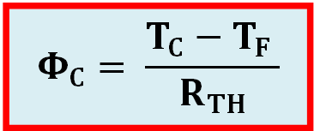
II- Le flux thermique CONDUCTIF
1) Description
Mur
Φ est d’autant plus grand que :
- la différence de température entre zone chaude et froide est grande
- le matériau est peu résistant.
Zone
CHAUDE
Zone
FROIDE
Φ
(en K)
 Définition :
Le flux thermique CONDUCTIF Φ au travers d’un matériau de résistance thermique R_{Th} séparant une zone chaude de température T_{C} d’une zone froide de température T_{F} vaut :
(en W)
(en K.W ^{– 1})
Relation à rapprocher de la loi d’Ohm pour un conducteur ohmique
Différence de potentiel électrique
(V_{A} – V_{B})
Flux de charges électriques
Résistance du conducteur ohmique

Slide 6
(en K)
 Définition :
Le flux thermique CONDUCTIF Φ au travers d’un matériau de résistance thermique R_{Th} séparant une zone chaude de température T_{C} d’une zone froide de température T_{F} vaut :
(en W)
(en K.W ^{– 1})
Relation à rapprocher de la loi d’Ohm pour un conducteur ohmique
Différence de potentiel électrique
(V_{A} – V_{B})
Flux de charges électriques
Résistance du conducteur ohmique
 Application 2 : Exprimer le flux thermique reçu algébriquement par l’air de la pièce au travers de la fenêtre en fonction de la température de la pièce T_{pièce}, de la tempéra-ture extérieure T_{ext} et de la résistance thermique du verre R_{verre}.

Slide 7
 Application 2 : Exprimer le flux thermique reçu algébriquement par l’air de la pièce au travers de la fenêtre en fonction de la température de la pièce T_{pièce}, de la tempéra-ture extérieure T_{ext} et de la résistance thermique du verre R_{verre}.
L’air de la pièce PERD de l’énergie : Φ_{reçu} < 0
L’air de la pièce GAGNE de l’énergie : Φ_{reçu} > 0
 Application 3 : Que vaut l’énergie algébriquement reçue par l’air de la pièce pen-dant 20 minutes dans la situation de droite (on prendra R_{verre} = 2,0.10 ^{– 2} K.W ^{– 1}).

Slide 8
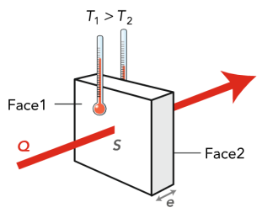
 Application 3 : Que vaut l’énergie algébriquement reçue par l’air de la pièce pen-dant 20 minutes dans la situation de droite (on prendra R_{verre} = 2,0.10 ^{– 2} K.W ^{– 1}).
2) Résistance thermique d’une paroi
a/ Paroi constituée d’un unique matériau
(en m)
(en K.W ^{– 1})
Conductivité thermique du matériau (en W.K⁻¹.m⁻¹)
(en m²)

Slide 9
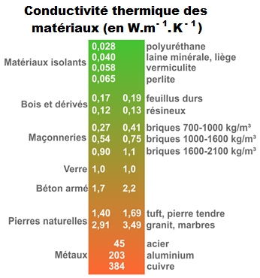
2) Résistance thermique d’une paroi
a/ Paroi constituée d’un unique matériau
(en m)
(en K.W ^{– 1})
Conductivité thermique du matériau (en W.K⁻¹.m⁻¹)
(en m²)

Slide 10
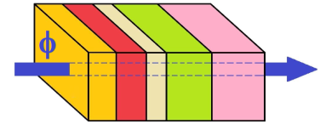
2) Résistance thermique d’une paroi
b/ Paroi constituée de plusieurs matériaux
• Association en SERIE :
MÊME flux thermique Φ qui traverse les matériaux les uns après les autres.
R_{Th} (équivalent) = R_{Th} (matériau 1) + … + R_{Th}(matériau n)
• Association en PARALLELE :
Flux thermique Φ DIFFERENT qui traverse chaque matériau mais tous sont soumis à la même différence de température

Slide 11
III- Le flux thermique CONDUCTO-CONVECTIF
1) Description
Thermostat
2 transferts thermiques simultanés :
→ Transfert CONDUCTIF
→ Transfert CONVECTIF
Transfert thermique
CONDUCTO-CONVECTIF
 Loi phénoménologique de NEWTON :
Le flux thermique CONDUCTO-
CONVECTIF Φ algébriquement reçu par un système de température T dont la surface S est au contact d’un thermostat de température T_{Th} vaut :
(en m²)
(en K)
(en W)
Φ = h × S × (T_{Th} – T)
Coefficient de transfert conducto-convectif (W.K ^{– 1} .m ^{– 2})

Slide 12
 Loi phénoménologique de NEWTON :
Le flux thermique CONDUCTO-
CONVECTIF Φ algébriquement reçu par un système de température T dont la surface S est au contact d’un thermostat de température T_{Th} vaut :
(en m²)
(en K)
(en W)
Φ = h × S × (T_{Th} – T)
Coefficient de transfert conducto-convectif (W.K ^{– 1} .m ^{– 2})
Application 4 : Commenter le signe obtenu pour le flux conducto-convectif algébri-quement reçu dans le cas où :
# T > T_{Th} :
# T < T_{Th} :
Φ < 0 : le système perd de l’énergie.
Φ > 0 : le système gagne de l’énergie.
2) Evolution de la température d’un système
Système :
- incompressible et indilatable (solide ou liquide)
- de température T
- de capacité thermique C
- sans mouvement macroscopique
- dont la surface S est au contact d’un thermostat de température T_{th}.

Slide 13
2) Evolution de la température d’un système
Système :
- incompressible et indilatable (solide ou liquide)
- de température T
- de capacité thermique C
- sans mouvement macroscopique
- dont la surface S est au contact d’un thermostat de température T_{th}.
• Application du 1er principe de la thermodynamique sur une durée élémentaire dt :
• Intervention de la capacité thermique C (= C_{V} = C_{P}) du système :
• Equation différentielle vérifiée par la température T :
dE_{m} + dU = δW + δQ
avec : dE_{m} = 0 (pas de mouvement macroscopique)
δW = 0 (transformation isochore)
δQ = Φ × dt
= h × S × (T_{Th} – T) × dt
Finalement, dU = h × S × (T_{Th} – T) × dt
C × dT = h × S × (T_{Th} – T) × dt
dT
dT
C ×
= h × S × T_{Th} – h × S × T
⬄ C ×
+ h × S × T = h × S × T_{Th}
dt
dt

Slide 14
• Application du 1er principe de la thermodynamique sur une durée élémentaire dt :
• Intervention de la capacité thermique C (= C_{V} = C_{P}) du système :
• Equation différentielle vérifiée par la température T :
• Solution de l’équation différentielle :
dE_{m} + dU = δW + δQ
avec : dE_{m} = 0 (pas de mouvement macroscopique)
δW = 0 (transformation isochore)
δQ = Φ × dt
= h × S × (T_{Th} – T) × dt
Finalement, dU = h × S × (T_{Th} – T) × dt
C × dT = h × S × (T_{Th} – T) × dt
dT
dT
C ×
= h × S × T_{Th} – h × S × T
⬄ C ×
+ h × S × T = h × S × T_{Th}
dt
dt
Equation différentielle linéaire du 1er ordre à coefficients constants
Forme CANONIQUE
(coeff 1 devant la dérivée)
dT
h × S
h × S
+
× T
=
× T_{Th}
dt
C
C
 Solution particulière T₁ :
on propose T₁ = T_{Th}
 Solution générale T₂ de l’équation homogène :

Slide 15
• Equation différentielle vérifiée par la température T :
• Solution de l’équation différentielle :
dT
dT
C ×
= h × S × T_{Th} – h × S × T
⬄ C ×
+ h × S × T = h × S × T_{Th}
dt
dt
Equation différentielle linéaire du 1er ordre à coefficients constants
Forme CANONIQUE
(coeff 1 devant la dérivée)
dT
h × S
h × S
+
× T
=
× T_{Th}
dt
C
C
 Solution particulière T₁ :
on propose T₁ = T_{Th}
 Solution générale T₂ de l’équation homogène :
h × S
–
× t
C
on propose T₂ = K × e
 Solution générale de l’équation différentielle :
T = T₁ + T₂
h × S
Extrait du cours de Mathématiques de Mme MOREL
« Equations différentielles linéaires »
–
× t
C
soit T = T_{Th} + K × e

Slide 16
• Solution de l’équation différentielle :
 Solution particulière T₁ :
on propose T₁ = T_{Th}
 Solution générale T₂ de l’équation homogène :
h × S
–
× t
C
on propose T₂ = K × e
 Solution générale de l’équation différentielle :
T = T₁ + T₂
h × S
Extrait du cours de Mathématiques de Mme MOREL
« Equations différentielles linéaires »
–
× t
C
soit T = T_{Th} + K × e
 Utilisation de la condition initiale pour trouver la valeur de la constante K :
A la date t = 0, la température T du corps vaut T₀
h × S
–
× 0
C
Or, à cette date,
T₀ = T_{Th} + K × e
donc T₀ = T_{Th} + K
h × S
–
× t
C
Donc K = T₀ – T_{Th}
et T = T_{Th} + (T₀ – T_{Th}) × e

Slide 17
• Solution de l’équation différentielle :
 Utilisation de la condition initiale pour trouver la valeur de la constante K :
A la date t = 0, la température T du corps vaut T₀
h × S
–
× 0
C
Or, à cette date,
T₀ = T_{Th} + K × e
donc T₀ = T_{Th} + K
h × S
–
× t
C
Donc K = T₀ – T_{Th}
et T = T_{Th} + (T₀ – T_{Th}) × e
 Evolution de la température T du système en fonction du temps :
On note que lim (T) = T_{Th}
(Convergence de la température du système vers celle du thermostat quand t → + ∞)
t → + ∞
Si T₀ < T_{Th}
Si T₀ > T_{Th}
T_{Th}
T₀
Régime
TRANSITOIRE
(T varie)
Régime
PERMANENT
(T = C^{te})
Régime
TRANSITOIRE
(T varie)
Régime
PERMANENT
(T = C^{te})
T₀
T_{Th}

Slide 18
 Evolution de la température T du système en fonction du temps :
On note que lim (T) = T_{Th}
(Convergence de la température du système vers celle du thermostat quand t → + ∞)
Si T₀ < T_{Th}
Si T₀ > T_{Th}
T_{Th}
T₀
Régime
TRANSITOIRE
(T varie)
Régime
PERMANENT
(T = C^{te})
Régime
TRANSITOIRE
(T varie)
Régime
PERMANENT
(T = C^{te})
T₀
T_{Th}
Application 5 : A l’aide de la forme canonique de l’équation différentielle, détermi-ner la dimension du terme .
⬄
⬄

a donc la dimension de l’inverse d’une durée

Slide 19
Application 5 : A l’aide de la forme canonique de l’équation différentielle, détermi-ner la dimension du terme .
⬄
⬄

a donc la dimension de l’inverse d’une durée
J.K ^{– 1}
s
• Durée caractéristique de l’évolution :
 Expression : Le temps caractéristique τ d’évolution de
la température du système est :
 Interprétation :
 Détermination graphique : On lit la valeur de τ à l’abscisse du point de croise-
ment de l’asymptote horizontale du graphique T = f(t) et de la tangente à l’origine
de ce même graphique
τ =
C
h × S
m²
W.K ^{– 1}.m ^{– 2}
On estime que le régime permanent est atteint au bout d’une durée égale à 5 × τ.
Application 6 : Repérer τ sur les graphiques précédents.

Slide 20
s
• Durée caractéristique de l’évolution :
 Expression : Le temps caractéristique τ d’évolution de
la température du système est :
 Interprétation :
 Détermination graphique : On lit la valeur de τ à l’abscisse du point de croise-
ment de l’asymptote horizontale du graphique T = f(t) et de la tangente à l’origine
de ce même graphique
τ =
C
J.K ^{– 1}
h × S
m²
W.K ^{– 1}.m ^{– 2}
On estime que le régime permanent est atteint au bout d’une durée égale à 5 × τ.
Application 6 : Repérer τ sur les graphiques précédents.
T_{Th}
T₀
T₀
T_{Th}
τ
τ

Slide 21
Application 6 : Repérer τ sur les graphiques précédents.
T_{Th}
T₀
T₀
T_{Th}
τ
τ
IV- Le flux thermique par RAYONNEMENT
ABSORPTION
SYSTEME
TRANSMISSION
Rayonnement électromagnétique
REFLEXION
 Définition :
 Conséquence :
Un CORPS NOIR est un modèle de corps qui ABSORBE LA TOTALITE du rayonnement électromagnétique qu’il reçoit.
Pour qu’un corps noir soit à l’équilibre thermique (T = C^{te}),
il doit émettre un rayonnement dont l’énergie est égale à celle qu’il a absor-
bée ;
on a donc : Φ _{reçu} = Φ _{perdu}

Slide 22
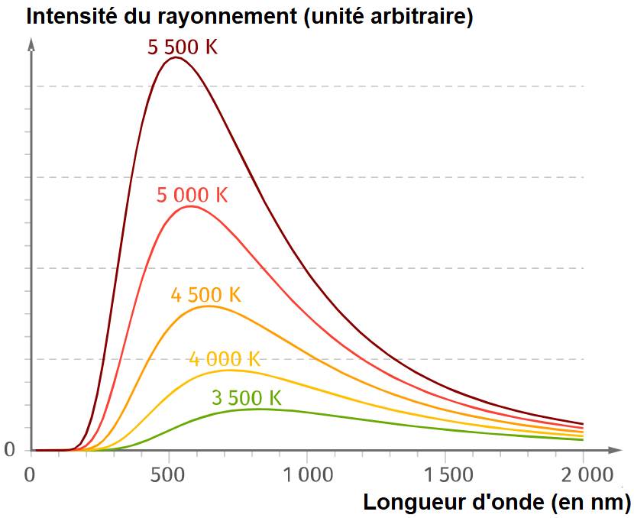
IV- Le flux thermique par RAYONNEMENT
 Définition :
 Conséquence :
Un CORPS NOIR est un modèle de corps qui ABSORBE LA TOTALITE du rayonnement électromagnétique qu’il reçoit.
Pour qu’un corps noir soit à l’équilibre thermique (T = C^{te}),
il doit émettre un rayonnement dont l’énergie est égale à celle qu’il a absor-
bée ;
on a donc : Φ _{reçu} = Φ _{perdu}
Description de corps comme le CHARBON, les ETOILES …
• Loi de déplacement de WIEN :
Parmi toutes les ondes électroma-gnétiques émises par un corps noir à la température T (en K), celle émise avec la plus grande intensité est caractérisée par une longueur d’onde λ_{max} (en m) vérifiant la relation :
T × λ_{max} = k
(Formule
fournie)
avec k = 2,89.10 ^{– 3} K.m

Slide 23
• Loi de déplacement de WIEN :
Parmi toutes les ondes électroma-gnétiques émises par un corps noir à la température T (en K), celle émise avec la plus grande intensité est caractérisée par une longueur d’onde λ_{max} (en m) vérifiant la relation :
T × λ_{max} = k
(Formule
fournie)
avec k = 2,89.10 ^{– 3} K.m
• Loi de Stefan-Boltzmann : Le flux thermique surfacique ϕ (en W.m⁻²) rayonné par la surface S (en m²) d’un corps noir à la température T (en K) vaut :
ϕ = σ × T⁴
avec σ = 5,67.10 ^{– 8} W.m ^{– 2} .K ^{– 4}
(Formule fournie)
(constante de Stefan-Boltzmann)
 Application 7 : Effet de serre
a) En hiver, on estime le flux thermique surfacique provenant du Soleil et absorbé par le sol à ϕ_{solaire reçu} = 290 W.m ^{– 2}. En assimilant le sol à un corps noir, déterminer sa tem-pérature T_{sol} une fois l’équilibre thermique atteint.

Slide 24
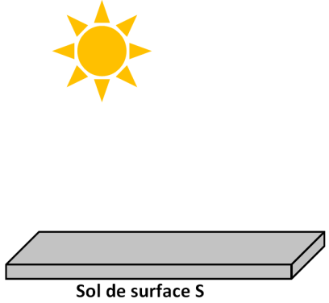
• Loi de déplacement de WIEN :
• Loi de Stefan-Boltzmann :
T × λ_{max} = k
ϕ = σ × T⁴
avec k = 2,89.10 ^{– 3} K.m
avec σ = 5,67.10 ^{– 8} W.m ^{– 2} .K ^{– 4}
 Application 7 : Effet de serre
a) En hiver, on estime le flux thermique surfacique provenant du Soleil et absorbé par le sol à ϕ_{solaire reçu} = 290 W.m ^{– 2}. En assimilant le sol à un corps noir, déterminer sa tem-pérature T_{sol} une fois l’équilibre thermique atteint.
Système = sol
Pour que le sol soit à l’équilibre thermique, il faut que :
ϕ _{solaire reçu par le sol}
ϕ _{solaire reçu par le sol} = ϕ _{émis par le sol}
ϕ _{émis par le sol}
ϕ _{solaire reçu par le sol} = σ × T_{sol} ⁴
ϕ _{solaire reçu}
1/4
Soit : T_{sol} =
σ
290
1/4
AN → T_{sol} =
T_{sol} = 267 K (– 6 °C)
5,67.10 ^{– 8}

Slide 25
• Loi de déplacement de WIEN :
• Loi de Stefan-Boltzmann :
T × λ_{max} = k
ϕ = σ × T⁴
avec k = 2,89.10 ^{– 3} K.m
avec σ = 5,67.10 ^{– 8} W.m ^{– 2} .K ^{– 4}
Système = sol
Pour que le sol soit à l’équilibre thermique, il faut que :
ϕ _{solaire reçu par le sol}
ϕ _{solaire reçu par le sol} = ϕ _{émis par le sol}
ϕ _{émis par le sol}
ϕ _{solaire reçu par le sol} = σ × T_{sol} ⁴
ϕ _{solaire reçu}
1/4
Soit : T_{sol} =
σ
290
1/4
AN → T_{sol} =
T_{sol} = 267 K (– 6 °C)
5,67.10 ^{– 8}
b) Dans quel domaine d’ondes électromagnétiques se situe le principal rayonnement émis par le sol ?
k
2,89.10 ^{– 3}
D’après la loi de Wien,
λ_{max} =
AN → λ_{max} =
T
267

Slide 26
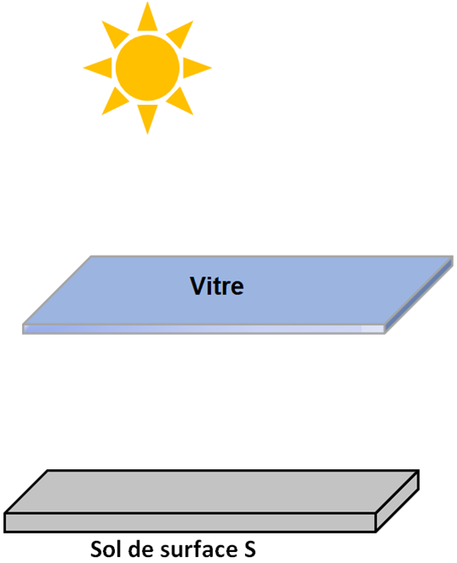
b) Dans quel domaine d’ondes électromagnétiques se situe le principal rayonnement émis par le sol ?
k
λ_{max} =
2,89.10 ^{– 3}
D’après la loi de Wien,
AN → λ_{max} =
T
267
∅ λ_{max} appartient au domaine de l’infrarouge [800 nm ; 100 µm]
λ_{max} = 1,08.10 – ⁵ m (10,8 µm)
c) Une vitre plane et horizontale est dis-posée à quelques mètres au-dessus du sol. Elle est totalement transparente au rayon-nement solaire. En revanche, elle se com-porte comme un corps noir dans le domai-ne d’ondes électromagnétiques principale-ment émis par le sol. Déterminer la tempé-rature T_{sol}’ du sol une fois l’équilibre ther-mique atteint pour le sol et pour la vitre.
½ ϕ _{émis par la vitre}
ϕ _{solaire reçu par le sol}
½ ϕ _{émis par la vitre}
ϕ _{émis par le sol}
▪ Système = sol
Pour que l’équilibre thermique soit atteint au niveau du sol, il faut que :

Slide 27
c) Une vitre plane et horizontale est dis-posée à quelques mètres au-dessus du sol. Elle est totalement transparente au rayon-nement solaire. En revanche, elle se com-porte comme un corps noir dans le domai-ne d’ondes électromagnétiques principale-ment émis par le sol. Déterminer la tempé-rature T_{sol}’ du sol une fois l’équilibre ther-mique atteint pour le sol et pour la vitre.
½ ϕ _{émis par la vitre}
ϕ _{solaire reçu par le sol}
½ ϕ _{émis par la vitre}
ϕ _{émis par le sol}
▪ Système = sol
Pour que l’équilibre thermique soit atteint au niveau du sol, il faut que :
ϕ _{solaire reçu par le sol} + ½ ϕ _{émis par la vitre} = ϕ _{émis par le sol}
(1)
▪ Système = vitre
Pour que l’équilibre thermique soit atteint au niveau de la vitre, il faut que :
ϕ _{émis par le sol} = ϕ _{émis par la vitre}
(2)
En injectant (2) dans (1) , on a donc :
ϕ _{solaire reçu par le sol} + ½ ϕ _{émis par le sol} = ϕ _{émis par le sol}

Slide 28
▪ Système = sol
Pour que l’équilibre thermique soit atteint au niveau du sol, il faut que :
ϕ _{solaire reçu par le sol} + ½ ϕ _{émis par la vitre} = ϕ _{émis par le sol}
(1)
▪ Système = vitre
Pour que l’équilibre thermique soit atteint au niveau de la vitre, il faut que :
ϕ _{émis par le sol} = ϕ _{émis par la vitre}
(2)
En injectant (2) dans (1) , on a donc :
ϕ _{solaire reçu par le sol} + ½ ϕ _{émis par le sol} = ϕ _{émis par le sol}
ϕ _{solaire reçu par le sol} = ½ ϕ _{émis par le sol}
ϕ _{solaire reçu par le sol} = ½ σ × T’_{sol} ⁴
2 ϕ _{solaire reçu}
1/4
Soit : T’_{sol} =
σ
2 × 290
1/4
AN → T’_{sol} =
T’_{sol} = 318 K (45 °C)
5,67.10 ^{– 8}

